Slide 1
«Да ведают потомки православных Земли родной минувшую судьбу»
Композиция
К 200-летию Отечественной войны
1812 года
МОШИ Лицей – интернат

Slide 2
Еще одно последнее сказанье – И летопись окончена моя…

Slide 3
1812 год

Slide 4
Теперь ли нам дремать в покое, России верные сыны?

Slide 5
И громче труб на поле чести Зовет к отечеству любовь!

Slide 6
И в ополчение идет И стар , и млад из всех сословий…

Slide 7
Герои, славные герои, На поле боя пали вы…

Slide 8
Спешит Кутузов бить французов

Slide 9
Гусар летучих эскадрон

Slide 10
Это ты, поэт и партизан!

Slide 11
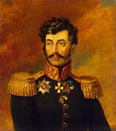
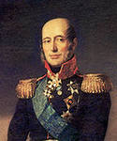
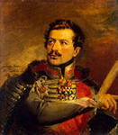
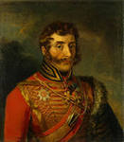
Одним ожесточеньем воли Вы брали сердце и скалу

Slide 12
В одной невероятной скачке Вы прожили свой краткий век!

Slide 13
Бородино! Да кто в России Не знает про Бородино?

Slide 14
России быть, нам быть дано Пока жив дух Бородино!

Slide 15
Да ведают потомки православных Земли родной минувшую судьбу!

Slide 16
Источники
http://www.russia.ru/novostimo/status/2379c00000d82
http://detirisuyut.ru/detsie-risunki-posvyashchennie-borodino.html
http://www.raskrashkirus.ru/detskie-risunki-na-temu-borodinskoe-sragenie.html
http://detirisuyut.ru/borodinskaya-bitvaotechestvennaya-voyna-sragenie-v-rayone-sela-borodino-avgusta-g-megdu-russkoy-armiey-pod-komandovaniem-generala.html

